Slide 1








高级语言程序设计
实验四 程序测试&模块化程序设计

Slide 2
目录 CONTENT
实验回顾
实验目的
01
02
程序测试
实验内容
03
04

Slide 3
实验课程安排与考核标准
编号 | 1 | 2 | 3 | 4 | 5 | 6 | 7 | 8 | 9 | 10
学时数 | 2 | 2 | 2 | 2 | 2 | 2 | 2 | 2 | 2 | 2
实验 项目 | 初级 编程 | 算数 运算 | 循环 控制 | 模块化 程序设计 | 数组 算法 | 字符串 二维数组 | 小结 | 结构体 | 文件 管理 | 实验 报告
分数 | 1 | 2 | 2 | 2 | 3 | 3 | 3 | 3 | 3
授课 内容 | 集成开发环境 | 程序调试 | 编码规范 | 程序测试 |  |  |  | 调试检查 | 期末检查1 | 期末检查2
基本数据
类型
函数
数组
字符串
选择控制结构
文件
操作
基本算术运算
指针
模块化程序设计
算法
基础
循环控制结构
结构体和数据结构基础
键盘输入
屏幕输出

Slide 4
实验目的
熟悉计数控制的循环、条件控制的循环以及嵌套循环；
熟悉函数设计、模块化程序设计的方法；
掌握解决问题的两种方式：递归和迭代；
熟悉常用的程序测试方法和测试用例的设计。

Slide 5
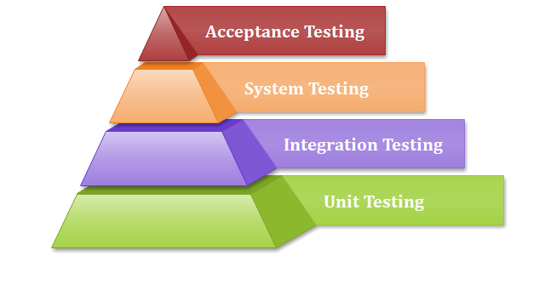
程序测试
确保程序质量的一种有效手段，测试的过程，实质是发现错误的过程；
尽可能多的发现程序中的错误。
数据
实际
结果
预期
结果
测试用例
测试级别
Notes:
测试分多个级别，不同级别的测试方法不同，引出白盒测试和黑盒测试

Slide 6
程序测试
白盒测试
主要用于测试的早期
完全了解程序内部的逻辑结构和处理过程，按照程序内部的逻辑测试程序， 检验程序中的每条逻辑路径是否都能按预定要求正确工作。
主要用于测试的后期
黑盒测试
不考虑程序内部的逻辑结构和处理过程， 把系统看成一个黑盒子，只根据需求规格说明书的要求，设计测试用例，检查程序的功能是否符合它的功能说明。
Notes:
在本实验课中更多考察黑盒测试中测试用例的设计，因此展开教授这部分内容

Slide 7
黑盒测试
主要用于测试的后期
等价类划分
有效等价类：合理的输入集合
无效等价类：不合理的输入集合
编号 | 类别 | 数据集 | 输入 | 期望结果
1 | 有效等价类 | t<18 | W：46.24 H：1.7 | 低体重
2 | 有效等价类 | t>=18&t<25 | W: 66.47 H:1.7 | 标准
3 | 有效等价类 | t>=25&<27 | W:75.14 H:1.7 | 超重
4 | 有效等价类 | t>=27 | W:80.92 H:1.7 | 肥胖
5 | 无效等价类 | t=0 | W=0,W=1000，W=-1 | 体重范围在[1,300KG]
6 | 无效等价类 | 非法输入 | H=0,H=15,H=-1 | 身高范围在(0,3m]
7 | 无效等价类 | W不是数字 | W:abc | 请输入数字
8 | 无效等价类 | H不是数字 | H:12e | 请输入数字
身体质量指数t=体重 w/(身高h)²
当t<18时，为低体重；
当t介于18（包含18）和25之间时，为标准体重；
当t介于25（包含25）和27之间时，为超重体重；
当t≥27时，为肥胖。
从键盘输入你的身高h(KG)和体重w(M)，根据上述给定的公式计算t，然后判断你的体重属于何种类型。

Slide 8
黑盒测试
主要用于测试的后期
边界值分析
确定各种边界情况
选取正好等于，刚刚大于或者刚刚小于边界值作为测试用例
身体质量指数t=体重 w/(身高h)²
当t<18时，为低体重；
当t介于18（包含18）和25之间时，为标准体重；
当t介于25（包含25）和27之间时，为超重体重；
当t≥27时，为肥胖。
从键盘输入你的身高h(KG)和体重w(M)，根据上述给定的公式计算t，然后判断你的体重属于何种类型。
编号 | 类别 | 数据集 | 输入 | 期望结果
9 | 边界值 | t=18 | W：52.02 H：1.7 | 低体重
10 | 边界值 | t=25 | W: 72.25 H:1.7 | 标准
11 | 边界值 | t=27 | W:78.03 H:1.7 | 超重

Slide 9
程序测试
测试用例
身高h （米） | 体重w （千克） | 质量指数t | 体型
1.7 | 46.24 | 16 | 低体重
1.7 | 66.47 | 23 | 标准体重
1.7 | 75.14 | 26 | 超重体重
1.7 | 80.92 | 28 | 肥胖
1.7 | 52.02 | 18 | 标准体重
1.7 | 72.25 | 25 | 超重体重
1.7 | 78.03 | 27 | 肥胖
-1 | 50 |  | 输入错误，身高在0-3之间（不包含0）
1 | -10 |  | 输入错误，体重应>0
0 | 40 |  | 输入错误，身高在0-3之间（不包含0）
核心代码
float t, w, h;
scanf(“%f%f”, &h, &w);
t = w / (h * h );
if ( t < 18)
printf(“低体重”);
else if ( t >18 && t < 25)
printf(“标准体重”);
else if ( t > 25 && t < 27)
printf(“超重体重”);
else
printf(“肥胖”);

Slide 10
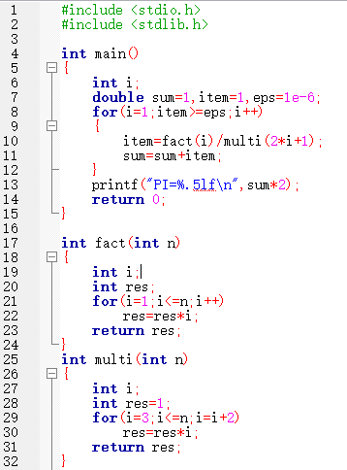

实验内容-例题
使用程序调试方法，改正下面程序中的错误
根据下式求π值，直到某一项小于${10}^{−6}$

Slide 11
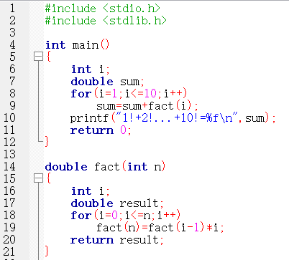
实验内容-改错
使用程序调试方法，改正下面程序中的错误，并简单描述调试的过程，给出运行结果。
程序功能：求1!+2！+…+10!，要求定义并调用函数fact(n)计算n!

Slide 12
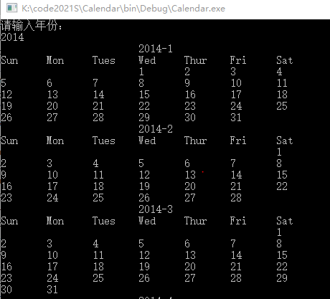
实验内容 -打印某一年日历
二、程序设计
1.用户键盘输入一个年份（1900开始），请编程实现，根据用户输入的年份，打印输出这一年所有月份的日历。
【要求】需使用函数编程。
P.S. 计算某一年的第一天是星期几：
days=year-1+(year-1)/400+(year-1)/4-(year-1)/100
weekday=(days+1)%7
实验环境：
操作系统：Windows
集成环境：Code::Blocks

Slide 13
实验内容-猴子摘桃
2.猴子摘桃
猴子第一天摘了若干个桃子，吃了一半，不过瘾，又多吃了1个。第二天早上将剩余的桃子又吃掉一半，并且又多吃了1个。此后每天都是吃掉前一天剩下的一半零一个。到第n天再想吃时，发现只剩下1个桃子，问第一天它摘了多少桃子？为了加强交互性，由用户输入天数n，即假设第n天的桃子数为1。
【要求】用递归和迭代算法分别解答
实验环境：
操作系统：Windows
集成环境：Code::Blocks
Notes:
迭代和递归区别及应用

Slide 14
实验内容-设计测试用例
有一个档案管理系统，要求用户输入以年月表示的日期。日期限定在1990年1月-2049年12月，并规定日期由6位数字字符组成，前4位表示年，后2位表示月。请你根据本节课内容编写测试用例提交到实验报告中，格式如下：
输入数据 | 期望结果
200211 | 输入有效
20036 | 无效输入
95June | 无效输入
… | …

Slide 15
请同学们开始实验

